Slide 1
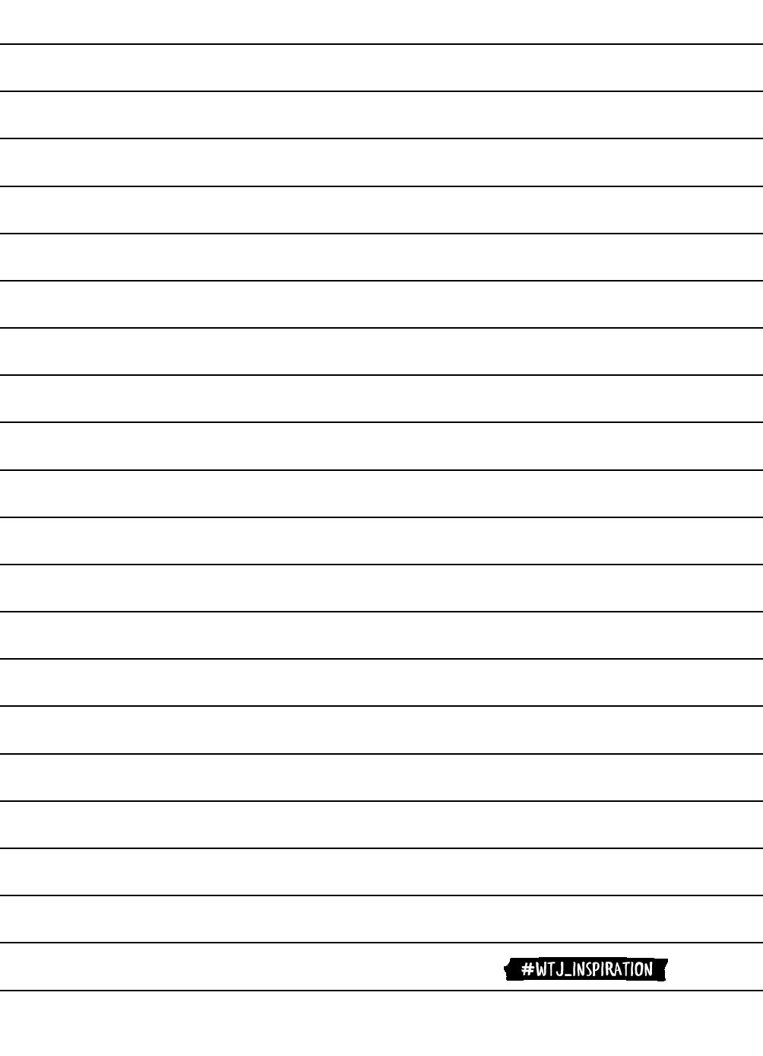

Сауат ашу
21 -сабақ
69
Менің отбасым
Ұ дыбысы мен әріпі
Сабақтың мақсаты:
* Тыңдалған материал бойынша өз пікірін айту
* Берілген тақырыпқа әңгіме құрап айту
* Сөздерді, дыбыстарды орфоэпиялық нормаларға сәйкес дұрыс айту

Slide 2

Мен оқимын
Нұр лан
ұ
Ақ нұр
ұ
ұ
құ лан
ұ
құ лын
ұ
ұ
құ рақ
құ лақ
құ мы ра
ұ
ұ
құ мырс қа

Slide 3
анам
Мынау
анам.
Оны...
аты
Нұрша.
Ол
ұста... .
Анам
ұстамды
.

Slide 4
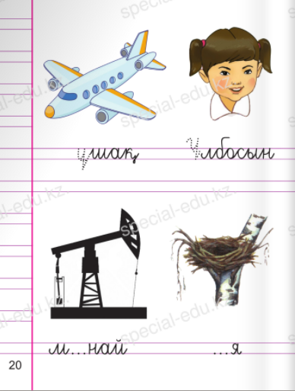
Дескриптор.
1. Тыңдау арқылы ауада жазуды үйренедім.
2.Жазу жолын, жоларалық кеңістікті, жолдың жоғарғы
және төменгі сызығын сақтап, әріп элементтерін
каллиграфиялық талаптарға сай жазамын.
ұ
ұ

Slide 5
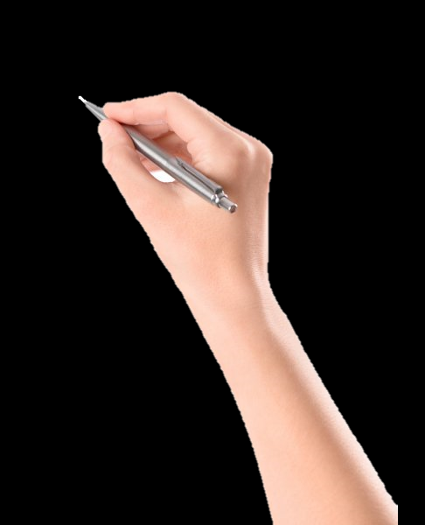
Мен жазамын
Ұста Ұста Ұста Ұста
ұсақ ұсақ ұсақ ұсақ
құлын құлын құлын құлын

Slide 6
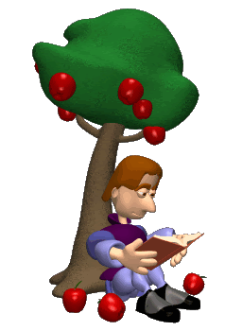
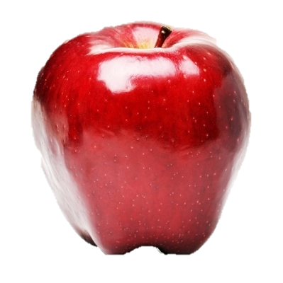
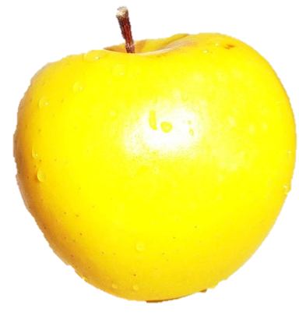
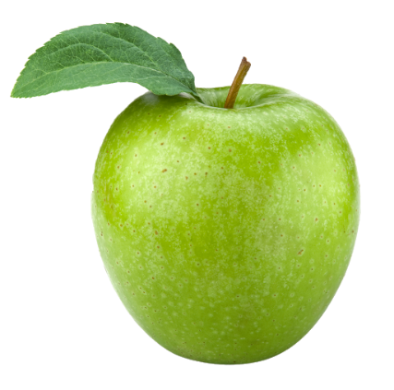
Орташа
Жақсы
Өте жақсы

Slide 7
Сабақ аяқталды.
Сау болыңыздар!!!

